Slide 1
«Звездный час»
(сопровождение к внеклассному мероприятию в 5- 6 классах)
Подготовила учитель русского языка и литературы МБОУ «Клушинская основная школа» Шаргаева Наталья Викторовна

Slide 2
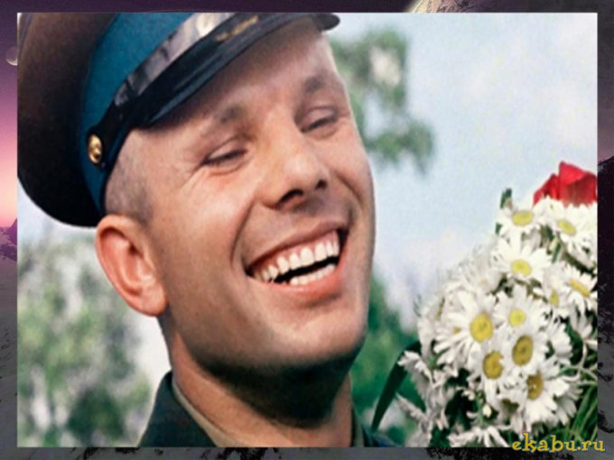
Юрию Алексеевичу Гагарину
посвящается

Slide 3
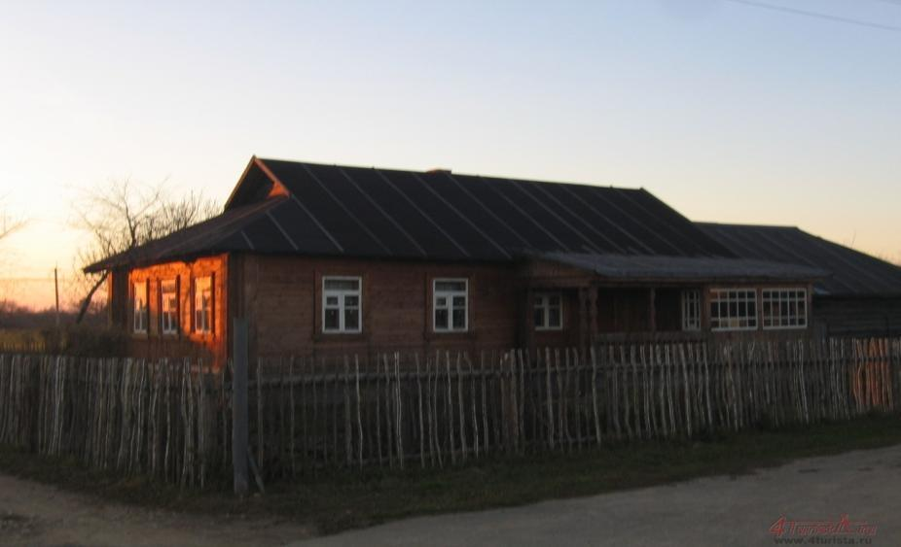
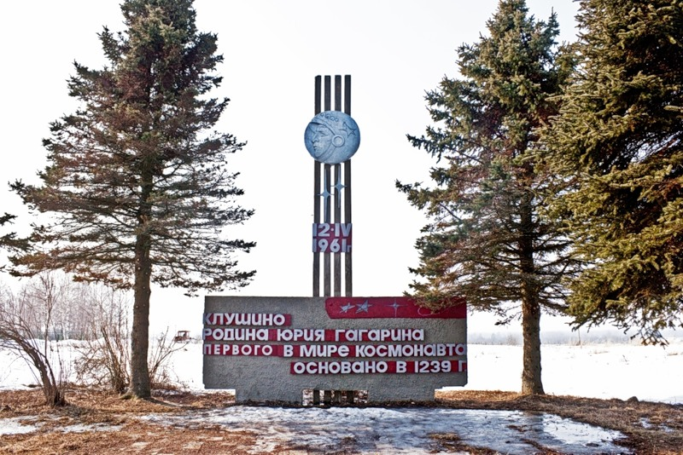
Родина Ю.А.Гагарина

Slide 4
1. Ю.А.Гагарин | 4.Нэйл Армстронг | 6.Галилео Галилей
2.Николай Коперник | 1 тур | 7.С.П.Королев
3.К.Э.Циолковский | 5.А.Леонов | 8. Герман Титов

Slide 5
№ 2 Николай Коперник
Солнце является центром мира;
Земля (вместе с Луной, как и другие планеты), обращается вокруг Солнца

Slide 6
№ 3 К.Э. Циолковский
В 1883 году калужский учитель К.Э.Циолковский впервые дал описание космического корабля с реактивным двигателем.
При жизни не увидел ни одной своей ракеты.

Slide 7
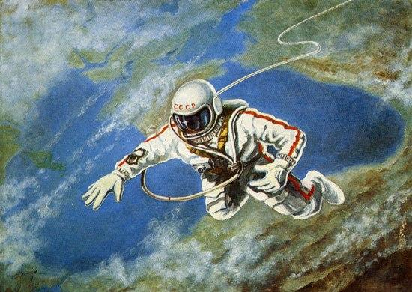
№5 Алексей Леонов

Slide 8
№ 6 Галилео Галилей
В 1609 году итальянский астроном Галилео Галилей сделал свой телескоп и увидел кратеры на Луне, пятна на Солнце и многое другое , о чем раньше и не догадывались.

Slide 9
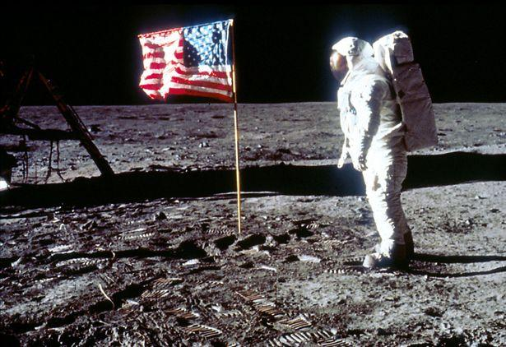
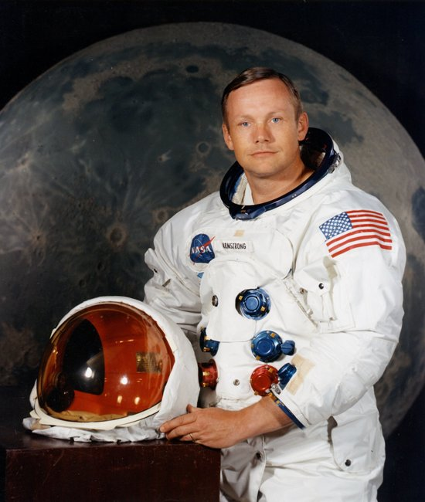
Ответ № 4
Нейл Армстронг

Slide 10
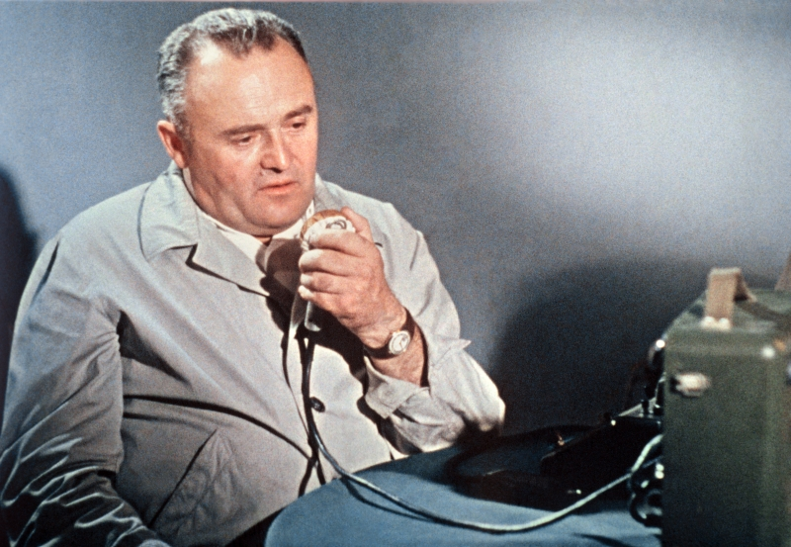
№7 С.П. Королев
В 1930 году пионером советского
ракетостроения стал
Сергей Павлович Королев.
Он сконструировал ракеты,
выведшие на орбиту спутник и
Первого космонавта Земли –
Юрия Алексеевича Гагарина

Slide 11
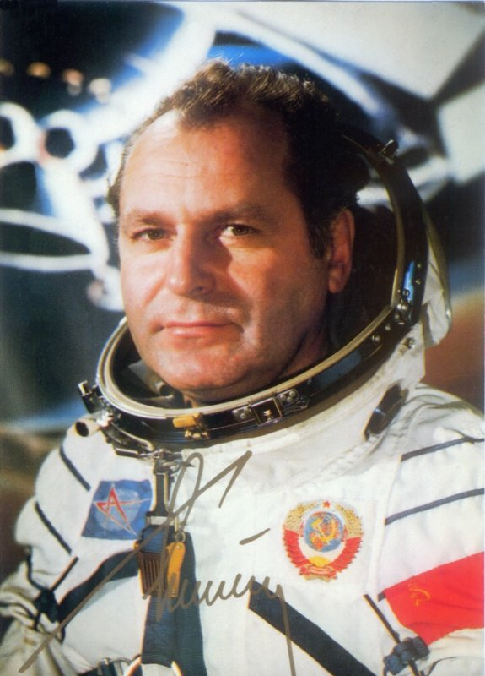
Ответ № 8
Космонавт № 2

Slide 12
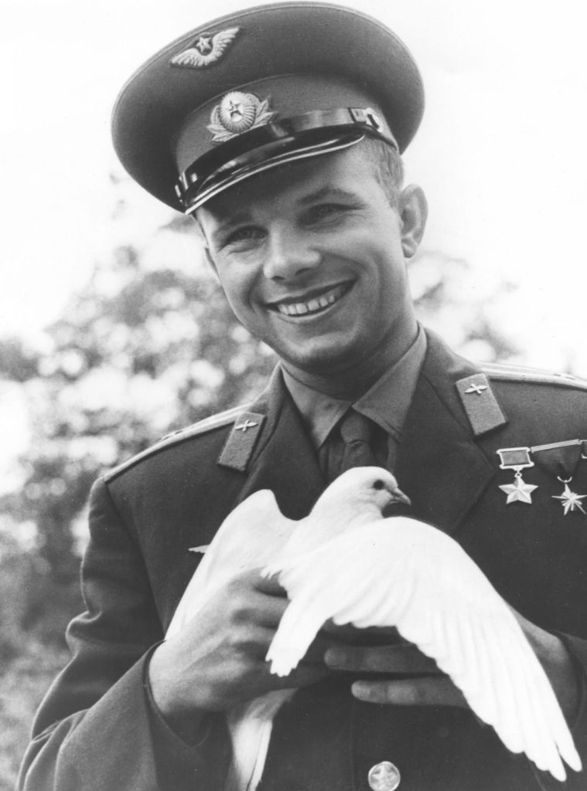
Ответ № 1
Юрий Алексеевич
Гагарин

Slide 13
Р
2 тур
ВОЛШЕБНЫЕ ЗВЕЗДОЧКИ
А
С
И
В
Т
Б
О
К
Л

Slide 14
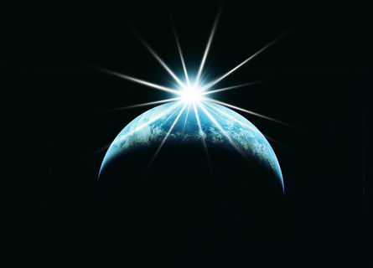

Slide 15
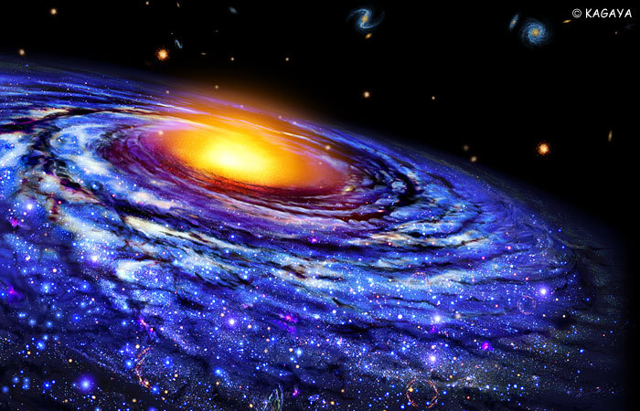

Slide 16
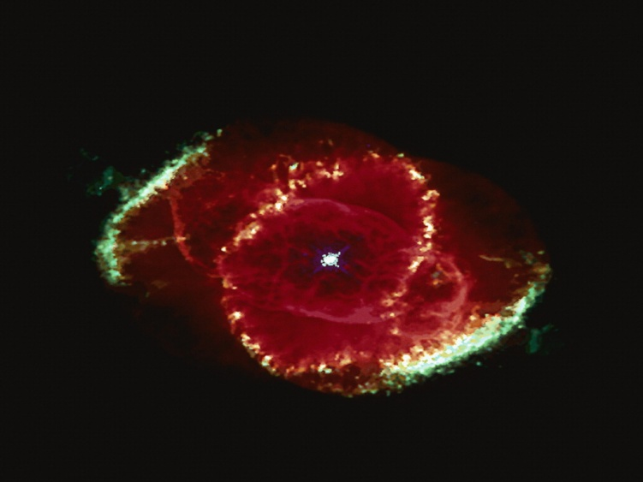

Slide 17
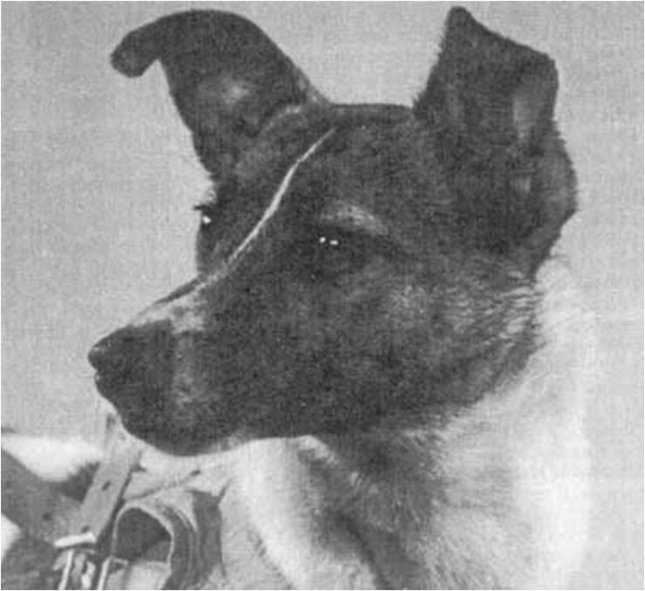
3 тур
1.Белка | 2.Лайка | 3.Стрелка | 4.Ласка
Ответ -№ 2
Лайка

Slide 18
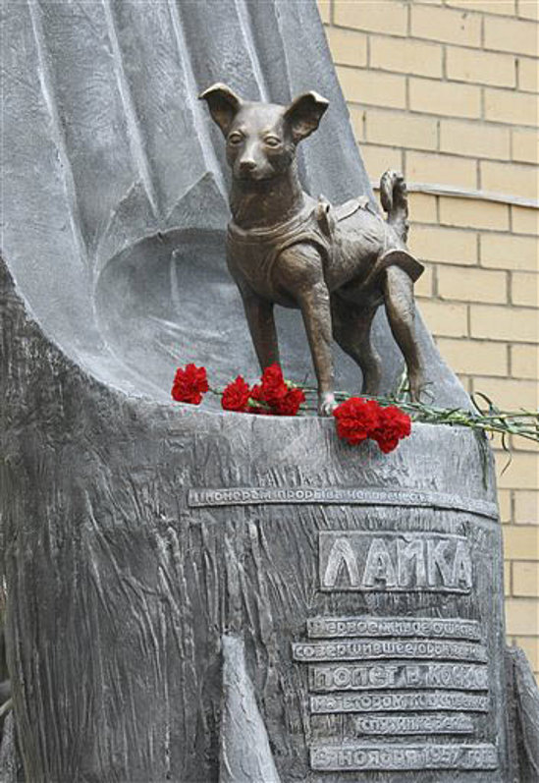
В 1957 году отважная
Лайка проложила дорогу
Человеку в космос

Slide 19
1.Люберецкое ремесленное училище | 2.Чкаловское военно-воздушное училище Г. Оренбурга | 3.Саратовский индустриальный техникум | 4. Военно-воздушная инженерная академия имени Жуковского
Ответ №2 ---№3

Slide 20
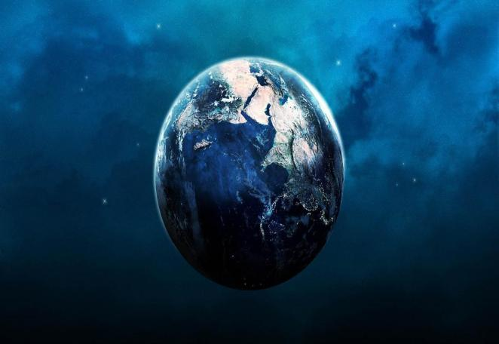
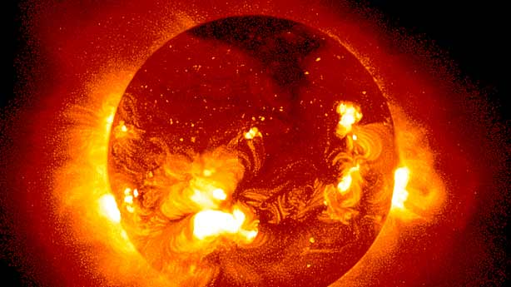
1.Земля | 2. Солнце | 3. Марс | 4.Луна
Ответ. № 1--№ 2.

Slide 21
1.Персей (созв) | 2.Геркулес (созв) | 3.Орел (созв) | 4.Пегас (созв)
5.Большие Магеллановы облака | 6 Тритон | 7.Сириус | 8.Орион

Slide 22
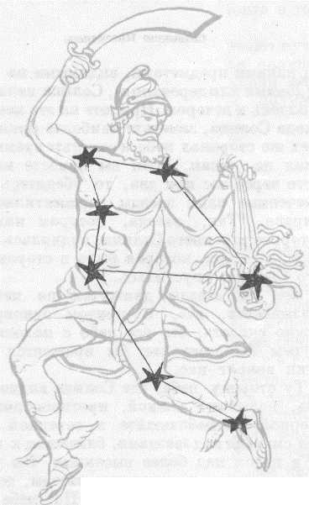
Ответ № 1 ПЕРСЕЙ

Slide 23
Ответ № 4 ПЕГАС

Slide 24
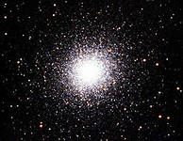
Ответ № 2
Геркулес

Slide 25
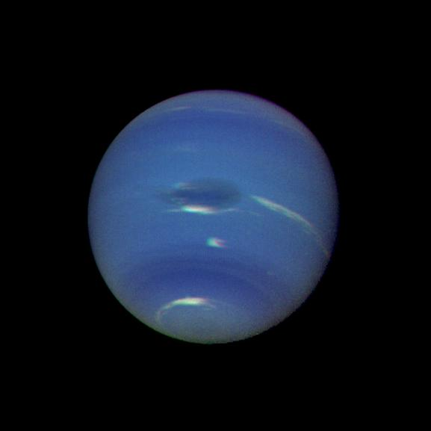
Ответ №6
Тритон

Slide 26
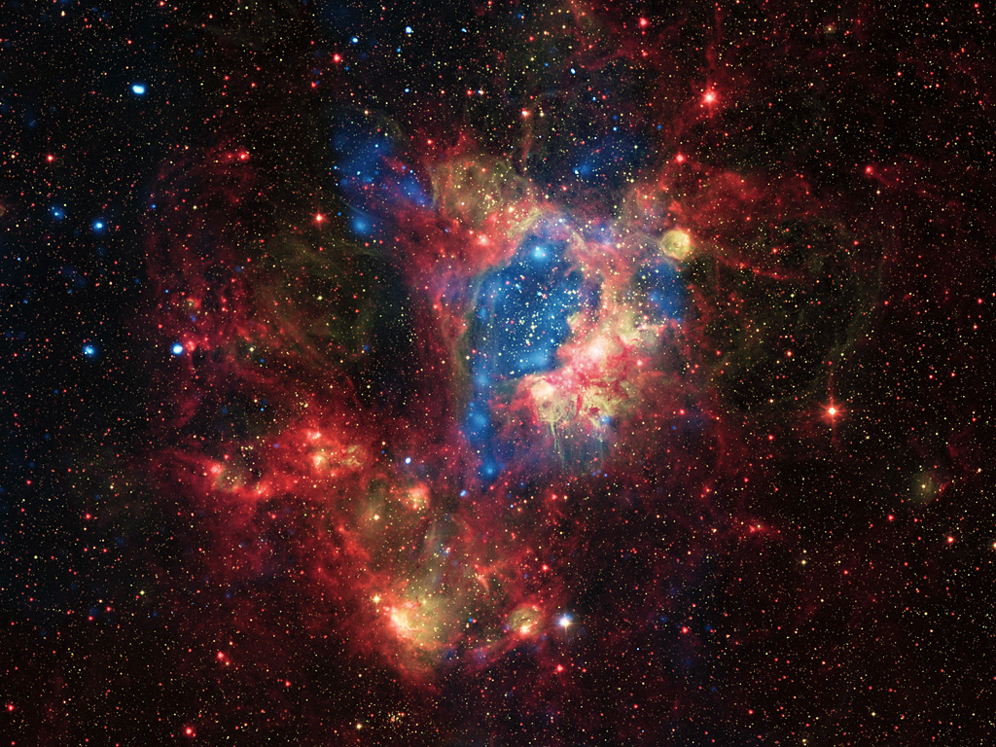
Ответ №5 Большие Магеллановы облака

Slide 27
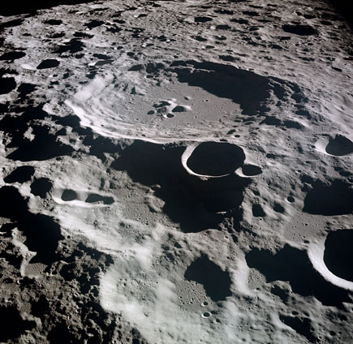
1.Море Лаптевых | 2.Море Холода | 3.Берингово море | 4.Море Ясности
Ответ №2 , № 4

Slide 28
Словесная дуэль
невесомость

Slide 29
Интернет-источники :
http://images.yandex.ru/yandsearch?source=psearch&text=%D0%BD%D1%8D%D0%B9%D0%BB%20%Dttp://media.cmgdigital.com/shared/lt/lt_cache/thumbnail/615/img/photos/2012/07/20/94/0c/1507211_10.jpg
http://yandex.ru/yandsearch?text=%D0%BD%D1%8D%D0%B9%D0%BB%20%
http://www.bisound.com/dl/?&action=dllinks&code=WGPuYzAn4kssfXJA5OJqxZtAmd
http://yandex.ru/clck/redir/AiuY0DBWFJ4ePaEse6rgeAjgs2pI3DW99KUdgowt9
http://ru.wikipedia.org/wiki
http://ru.wikipedia.org/wiki
http://photojournal.jpl.nasa.gov/jpegMod/PIA02245_modest.jpg
http://www.proza.ru/pics/2011/07/12/75.jpg
http://images.yandex.ru/yandsearch?p=4&text=%D0%BA%D0%BE%D1%81%D0%BC%D0%B8%D1
http://images.yandex.ru/yandsearch?text=%1%80%D0%BE%D0%B4%D0%B8%D0%BD%D0%B0%20%D0%93%D0%B0%D0%B3%D0%B0%D1%80%D0%B8%D0%BD%D0%B0-%D0%B4.%20%D0%9A%D0%BB%D1%83%D1%88%D0%B8%D0%BD%D0%BE&pos=17&rpt=simage&img_url=http%3A%2F%2Fimg-fotki.yandex.ru%2Fget%2F5804%2Fvbel71.2%2F0_6b144_df7d230d_XL

